Slide 1
B-7. OP-AMP를이용한 기본증폭[1]
인하대학교 정보통신공학과

Slide 2
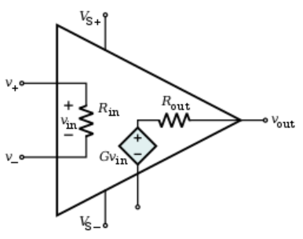
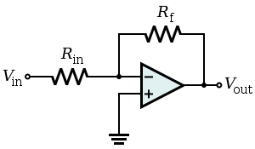
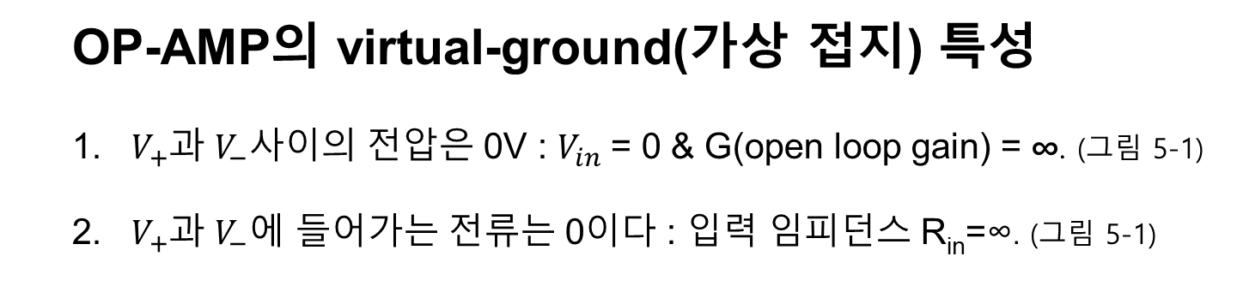
OP-AMP의 특성
OP-AMP의 virtual-ground(가상 접지) 특성
$V_{+}$과 $V_{−}$사이의 전압은 0V : $V_{in}$= 0 & G(open loop gain) = ∞. (그림 5-1)
$V_{+}$과 $V_{−}$에 들어가는 전류는 0이다 : 입력 임피던스 R_{in}=∞. (그림 5-1)
Virtual ground point
그림 5-1 Ideal OP-AMP
그림 5-2 반전 증폭회로

Slide 3
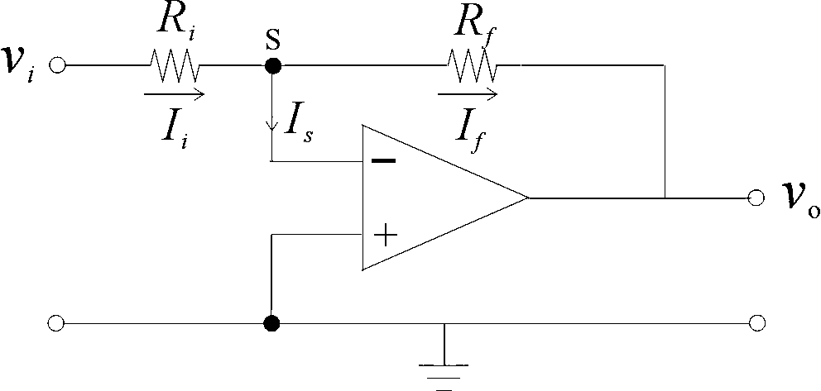
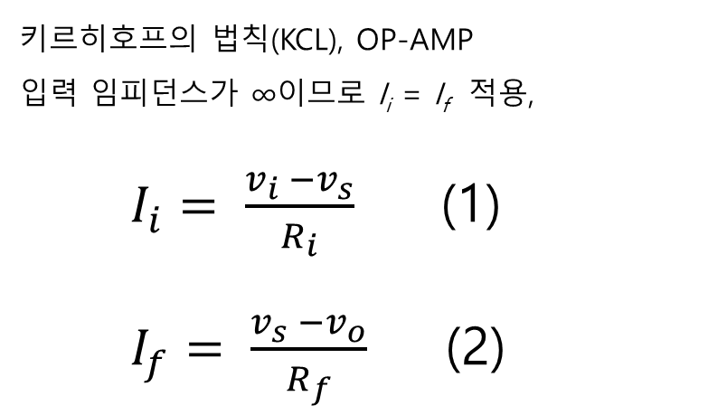
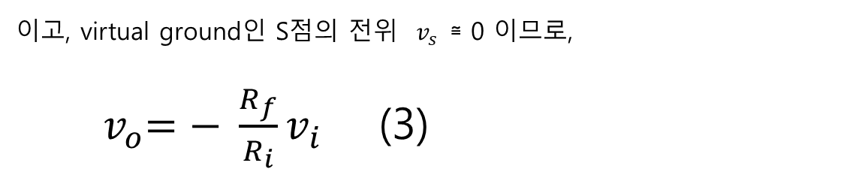
OP-AMP의 특성 - 반전 증폭기의 Gain
키르히호프의 법칙(KCL), OP-AMP 입력 임피던스가 ∞이므로 I_{i} = I_{f} 적용,
$I_{i}= \frac{v_{i} −v_{s}}{R_{i}}$ (1)
$I_{f}= \frac{v_{s} −v_{o}}{R_{f}}$ (2)
그림 5-3 반전 증폭기
이고, virtual ground인 S점의 전위 $v_{s}$ ≅ 0 이므로,
${ v}_{o}=− \frac{R_{f}}{R_{i}}v_{i}$ (3)

Slide 4
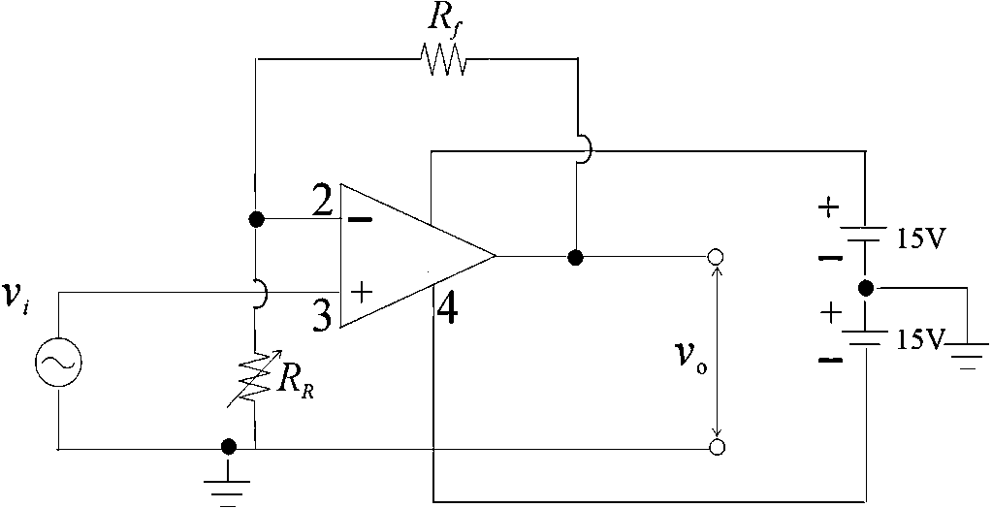
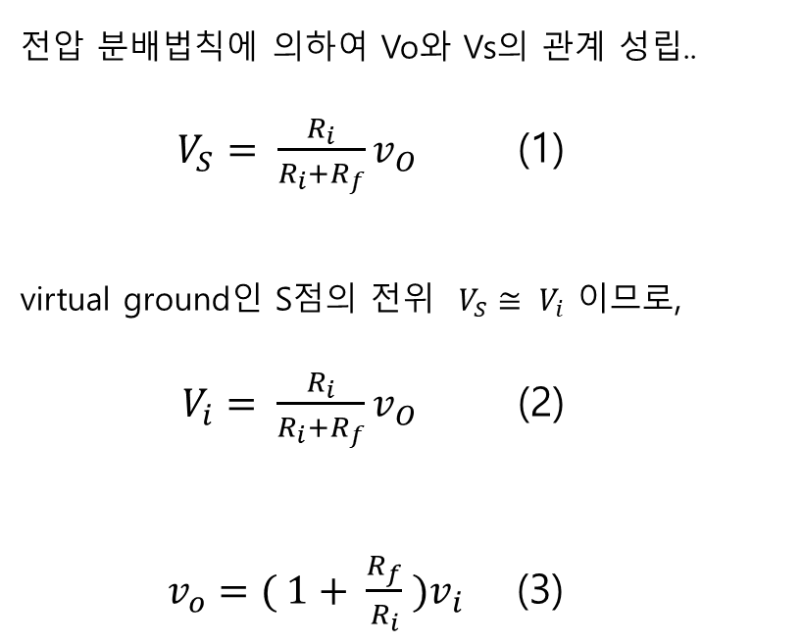

OP-AMP의 특성 - 비반전 증폭기의 Gain
전압 분배법칙에 의하여 Vo와 Vs의 관계 성립..
$V_{S}= \frac{R_{i}}{R_{i}+R_{f}}v_{O}$ (1)
virtual ground인 S점의 전위 $V_{S}≅ V_{i}$ 이므로,
$V_{i}= \frac{R_{i}}{R_{i}+R_{f}}v_{O}$ (2)
$v_{o}=( 1+ \frac{R_{f}}{R_{i}}{ )v}_{i}$ (3)
그림 5-4 비반전 증폭기
8
1
$R_{R}$= $R_{i}$

Slide 5
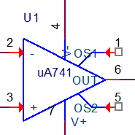
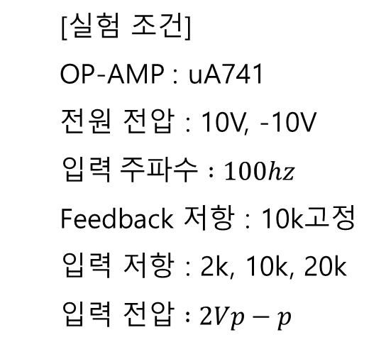


실험1 : 반전 증폭기
그림 5-5 반전 회로
[실험 조건]
OP-AMP : uA741
전원 전압 : 10V, -10V
입$력 주파수 :100hz$
Feedback 저항 : 10k고정
입력 저항 : 2k, 10k, 20k
입력 전$압 :2Vp−p$
V3 = $V_{in}$
$V_{RL}$ = $V_{O}$
그림 5-6 uA741의 pin배치도

Slide 6
실험1 : 반전 증폭기
[실험 순서]
1) Vo 출력의 peak-to-peak value(또는 최대값)를 측정하여 표 5-1에 기록하고 증폭도를 계산하시오.
2) 입력과 출력의 위상 관계를 관찰하고 역상 또는 동상으로 기록하시오.
2) 표 5-1과 같이 R_{in}을 변화시켜 가며 위의 1)와 2)의 실험을 반복하시오.
표 5-1. 반전 회로
R_{F} (kΩ) | R_{in} (kΩ) | 출력(V_{pp}, V) | 입력(Vpp, V) | 이득(V_{o}/V_{in}) | 위상
10 | 10 | 2V | 2V | -1 | 역상
 | 2 | 10V | 2V | -5 | 역상
 | 20

Slide 7


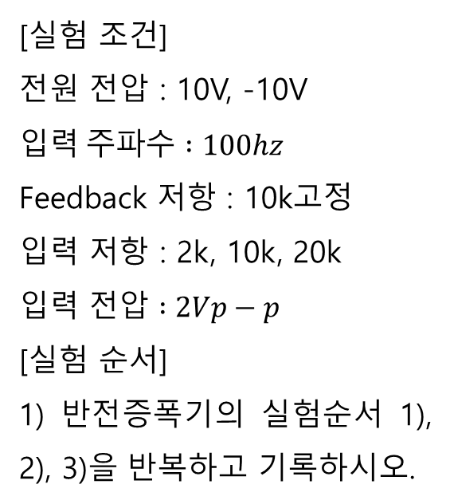
실험2 : 비반전 증폭기
그림 5-7 비반전 회로
[실험 조건]
전원 전압 : 10V, -10V
입$력 주파수 :100hz$
Feedback 저항 : 10k고정
입력 저항 : 2k, 10k, 20k
입력 전$압 :2Vp−p$
[실험 순서]
1) 반전증폭기의 실험순서 1), 2), 3)을 반복하고 기록하시오.
V5 = $V_{in}$
$V_{RL1}$ = $V_{O}$
표 5-2. 비반전 회로
R_{F} (kΩ) | R_{in} (kΩ) | 출력(V_{o,p-p}, V) | 입력(V_{i,p-p}, V) | 이득(V_{o}/V_{i}) | 위상
10 | 10 | 4V | 2V | 2 | 동상
 | 2
 | 20

Slide 8
B7- OP-AMP를이용한기본증폭[1]
Any Question ?
< 7주차 수업 공지 >
1. 수업 제목 : B-7 OP-AMP를 이용한 기본증폭[2]
2. 수업 내용 : Active Low pass Filter
3. 과제 : 6주차 결과 보고서 + 7주차 예비 보고서, PSPICE file
4. 중간고사 : 8주차(10.18 ~ 10.20), 정규 수업 시간

